Slide 1


Nuestras puertas están abiertas
Acogiendo a las personas con discapacidad en lugares de culto

Slide 2
Bienvenidos!
Notes:
Presentación del facilitador(es)
Si es posible imprima o escriba los nombres frente a cada participante.
Materiales necesarios para el taller:
Etiquetas con nombre de los participantes y el propio
Proyector
Laptop
Revise el equipamiento de la comunidad.

Slide 3
¿Quiénes somos?
Nuestras Puertas están abiertas ayuda a comunidades de diferentes religiones a dar la bienvenida a personas con diferentes habilidad creando comunidades que:
Puedan reconocer barreras que impiden la participación activa a personas con discapacidades en la vida de la comunidad;
Pensar soluciones simples y creativas para remover esas barreras; y
Así poder incluir personas con discapacidades en la organización y participación de las actividades comunitarias.
Notes:
3 minutes
Nuestras Puertas están abiertas ayuda a comunidades de diferentes religiones a dar la bienvenida a personas con diferentes habilidad creando comunidades que:
Puedan reconocer barreras que impiden la participación activa a personas con discapacidades en la vida de la comunidad;
Pensar soluciones simples y creativas para remover esas barreras; y
Así poder incluir personas con discapacidades en la organización y participación de las actividades comunitarias.

Slide 4
Objetivos para hoy
Al final de este taller ustedes podrán:
Describir cuales son las mejores cualidades de su comunidad para dar la bienvenida a alguien.
Identificar una o mas formas para que las personas con discapacidades puedan participar activamente en esta comunidad.
Salir del taller con al menos una objetivo inmediato a realizar.
Notes:
1 minute
Al final de este taller podrán:
Describir cuales son las mejores cualidades de su comunidad para dar la bienvenida a alguien.
Identificar una o mas formas para que las personas con discapacidades puedan participar activamente en esta comunidad.
Salir del taller con al menos una objetivo inmediato a realizar.

Slide 5
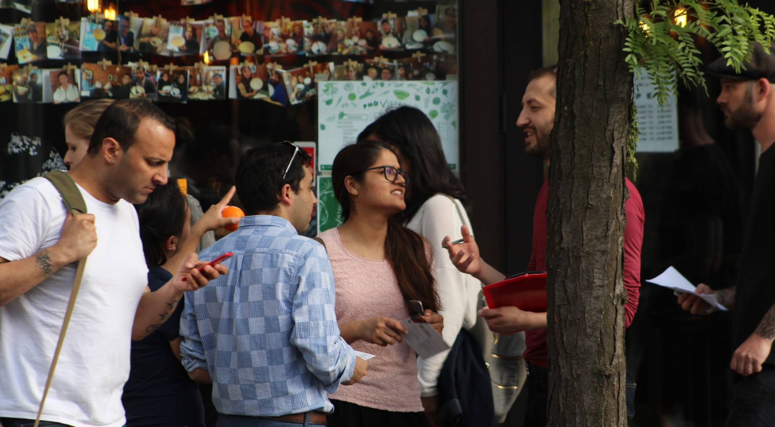
Rompamos el hielo
Notes:
5 minutos. Para romper el hielo entre los participantes elija alguna de estas opciones:
Realice algunas preguntas hasta que todo el grupo haya participado:
¿Cuántos de ustedes tienes alguna discapacidad?
¿Cuántos de ustedes tienen algún miembro de su familia con discapacidades?
¿Cuántos de ustedes tienen algún amigo con discapacidades?
¿Cuántos de ustedes tienen algún vecino o compañero de trabajo con discapacidades?
¿Cuántos de ustedes conocen a alguien con alguna discapacidad?
* Para hacer el evento accesible pueden hacer que hagan un sonido como respuesta, y que levanten la mano. De esta forma usted indicara que hay personas no videntes o con problemas de audición en el grupo.
Cantando: elija alguna canción donde todos puedan participar y que indique la participación de todos.
Un ejercicio de meditación.
Pregunte a los participantes–
¿Cómo fue usted recibido el primer dia en su comunidad? ¿Qué lo hizo regresar? ¿Qué es lo que hace que sigar viniendo? Anote las respuestas en papel donde todos las puedan ver. Luego resalte las cualidades de bienvenida de la comunidad y sobresalte que este taller es para tener las mismas actitudes de bienvenida a personas con discapacidades para que puedan participar activamente en la comunidad.
Continuando con la primer pregunta, pregunte a los participantes, que entienden ellos por discapacidad. Y al final resalte que las personas tienen discapacidades pero NO SON DISCAPACITADAS.

Slide 6
¿Qué entendemos por ser bien acogidos?
Notes:
5 minut0s
Pida a todos los participantes que describan una experiencia propia de haber sido bien acogidos. Tienen que describir, donde estaban, como era el espacio, si recuerdan olores, si había gente alrededor, y que decían. Para el ejercicio tome notas.

Slide 7
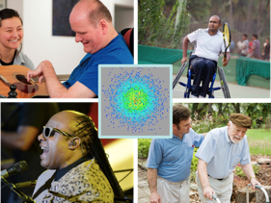
¿Qué es pensar en forma inclusive e incluyente?
Pensar en forma inclusiva en incluyente significa tener en cuenta la diversidad y el ser único de cada individuo.
Pensar en forma inclusiva en incluyente significa cambiar de hábitos y comportamientos.
Notes:
5 minutes. SAY:
Pensar en forma inclusiva en incluyente significa tener en cuenta la diversidad y el ser único de cada individuo.
Pensar en forma inclusiva en incluyente significa cambiar de hábitos y comportamientos.
La estrategia que siempre recomendamos es: Simplemente pregunte, Simplemente escuche.

Slide 8
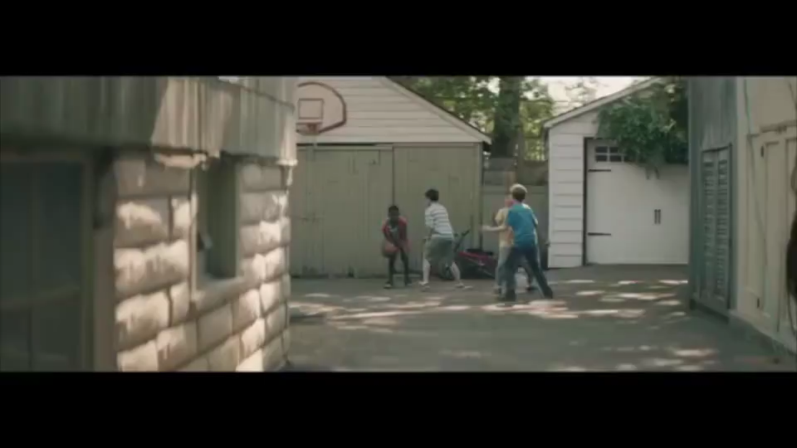
Notes:
En este video usted debe resaltar la siguiente idea de lo que es el diseño inclusivo en incluyente.
Hay un grupo de niños jugando al balón cesto en el fondo de la casa. La pelota se escapa al frente, y uno de los jugadores va a recogerla. En ese instante, el niño ve a su vecino en silla de ruedas, y se da cuenta que no puede jugar. Ahí el niño ve un desafío: ¿Qué podemos hacer para que nuestro amigo pueda jugar con nosotros? (participación activa de un miembro que tienen discapacidades en nuestra comunidad) El niño descubre la solución: Cambiar las reglas del juego. Todos los jugadores tienen que jugar sentados en algo que tenga ruedas. De este modo el vecino ahora SI puede participar.
Esto es lo que tenemos que hacer en nuestras comunidades, buscar la forma para que personas con discapacidades puedan participar activamente. Pero esto solo lo lograremos con la ayuda de ellos. Pues ellos tienen muy buenas ideas y pueden ayudarnos.

Slide 9
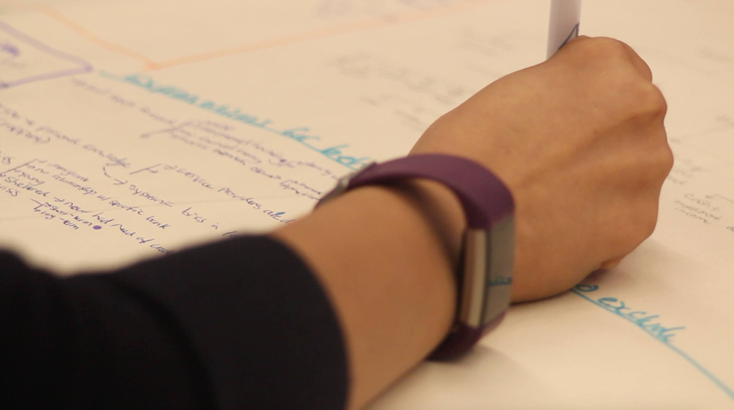
Como organizarse
Crear un Comité de inclusión
Identificar barreras
Desarrollar un plan
Notes:
Diga:
Para que su comunidad sea mas accesible es Bueno seguir estos pasos:
Crear un Comité de inclusión
Identificar barreras
Desarrollar un plan
Vamos a ir paso por paso.

Slide 10
Comité de Inclusión
El comité de Inclusión está conformado por miembros de la comunidad, que abogan por inclusión y accesibilidad.
Reuniones dos o tres veces por año.
Para discutir las necesidades de los miembros con discapacidades.
Crear planes para cambiar el espacio si es necesario y las prácticas de modo de mejorar el acceso a ellas.
Buscar áreas que son desafíos para las personas con discapacidades.
Notes:
Diga: El comité de Inclusión está conformado por miembros de la comunidad, que abogan por inclusión y accesibilidad.
Reuniones dos o tres veces por año.
Para discutir las necesidades de los miembros con discapacidades.
Crear planes para cambiar el espacio si es necesario y las prácticas de modo de mejorar el acceso a ellas.
Buscar áreas que son desafíos para las personas con discapacidades.
¿Tienen un comité de inclusión en su comunidad? ¿Que les parece de crear uno?

Slide 11
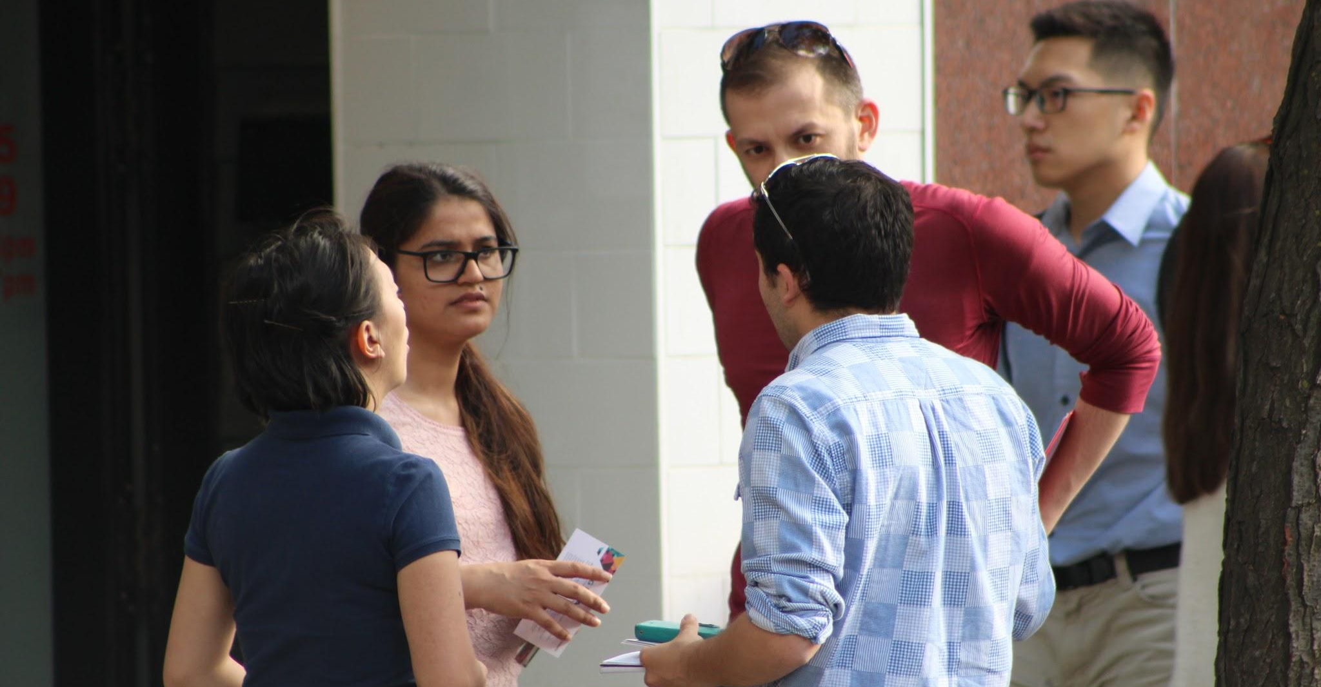
Identificar barreras
Pensemos en algunas características que tienen en la comunidad respecto a la inclusión y a la accesibilidad.
Tomen un momento y revisen la lista.
¿Cuáles son algunos puntos de la lista que podrían agregar?
Notes:
10 minutos:
PRIMERO, Pensemos en algunas características que tienen en la comunidad respecto a la inclusión y a la accesibilidad, pida a los participantes que revisen la lista.
SEGUNDO, resalte las cosas positivas de la comunidad con respecto a ser inclusivos y accesibles.

Slide 12
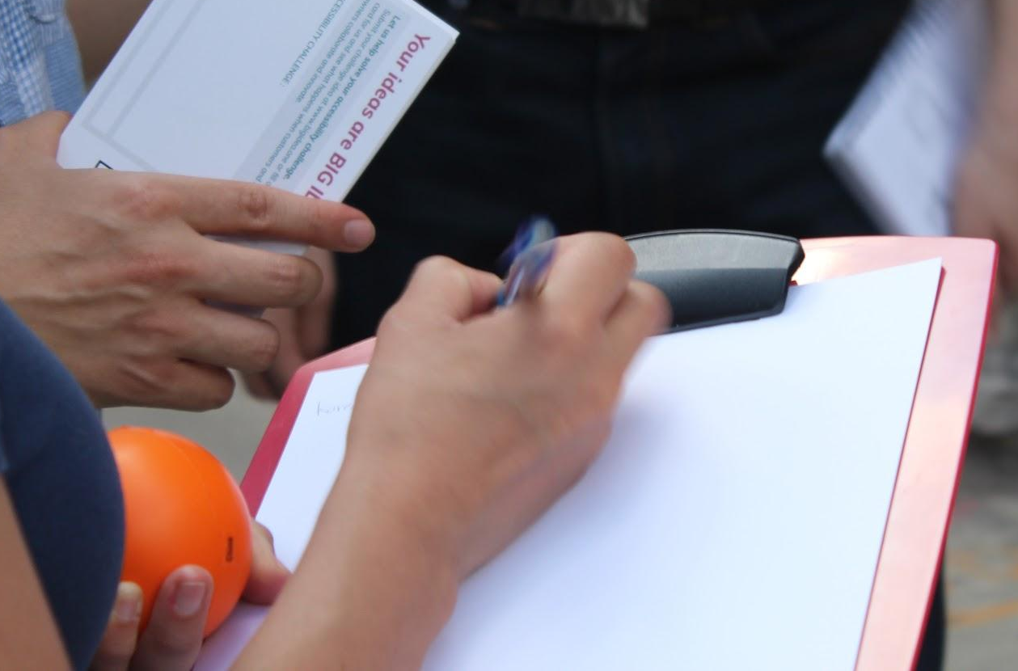
Como hacer un plan
Miren los puntos marcados como “not yet.” (todavía no)
Elijan un orden para llevarlos a cabo.
Por cada punto determinen que recursos necesitaran y como pueden obtenerlos.
Elaboren un plan a corto y largo plazo que les permita llevar adelante cada punto.
Notes:
Miren los puntos marcados como todavía no
Elijan un orden para llevarlos a cabo.
Por cada punto determinen que recursos necesitaran y como pueden obtenerlos.
Elaboren un plan a corto y largo plazo que les permita llevar adelante cada punto.

Slide 13
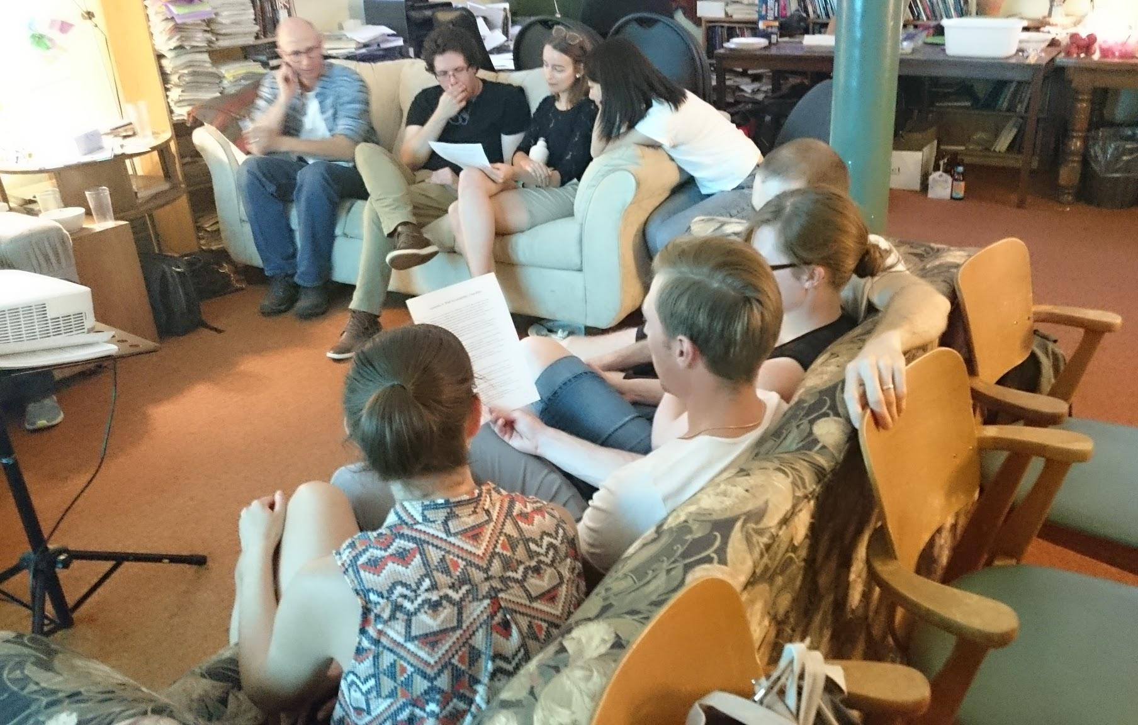
Manos a la obra
Estrategias para:
Cambiar actitudes y promover la participación activa.
Mejorar el área de comunicaciones
Hacer accesible los edificios
Notes:
Diga: esta sección tiene tres pasos a seguir: Estrategias para:
Cambiar actitudes y promover la participación activa.
Mejorar el área de comunicaciones
Hacer accesible los edificios

Slide 14
Cambiar actitudes y promover la participación activa.
Escuchemos a las necesidades de las personas con discapacidades de nuestra comunidad.
Procuren que las personas con discapacidades puedan hacer trabajo voluntario con un horario flexible.
Vean quien es la persona mas reconocida en la comunidad por sus gestos de bienvenida, vean que cosas hacen.
Pregunten a las Personas con discapacidades que necesitan para poder continuar con su compromiso comunitario.
Notes:
Diga: Hay muchas maneras para poder cambiar actitudes y promover la participación activa de personas con discapacidades, como por ejemplo:
Escuchemos a las necesidades de las personas con discapacidades de nuestra comunidad.
Procuren que las personas con discapacidades puedan hacer trabajo voluntario con un horario flexible.
Vean quien es la persona mas reconocida en la comunidad por sus gestos de bienvenida, vean que cosas hacen.
Pregunten a las Personas con discapacidades que necesitan para poder continuar con su compromiso comunitario.
* Puede preguntar a los participantes por sus mas ideas creativas.

Slide 15
Area de comunicaciones
Nueva información: pensemos como se puede ayudar a alguien que tiene problemas de visión, auditivo o de comprensión en general.
Información existente: vean la posibilidad de tener la disponible en formatos accesibles, por ejemplo con tamaño de letra mas grande.
Contraten personas con discapacidades que les ayuden a crear el contendio de las comunicaciones o anuncios relacionados con el tema.
Usen letras fáciles de leer y con alto contraste.
Usen subtítulos, traductores, o lenguaje de señas.
Notes:
Diga:
Nueva información: pensemos como se puede ayudar a alguien que tiene problemas de visión, auditivo o de comprensión en general.
Información existente: vean la posibilidad de tener la disponible en formatos accesibles, por ejemplo con tamaño de letra mas grande.
Contraten personas con discapacidades que les ayuden a crear el contendio de las comunicaciones o anuncios relacionados con el tema.
Usen letras fáciles de leer y con alto contraste.
Usen subtítulos, traductores, o lenguaje de señas.
Ejemplos:
Documentos con letras grandes
Grabaciones de audio
Documentos electrónicos lo mejor es usar “Word” y no “PDF”
Braille
Lenguaje de señales
Imágenes
Subtítulos.

Slide 16
Accesibilidad en los Edificios
Consideren como la gente llega al edificio.
Den información al respecto de estacionamiento y acceso para sillas de ruedas.
Liberen de obstáculos los pasillos internos y las veredas.
Elevadores. Traten de que sean accesibles para diversos miembros.
Instalen señalizaciones que sean claras y de alto contraste.
Acústica de las salas: Es importante que tenga el mínimo eco.
Indiquen donde se encuentran los sanitarios accesibles.
Tengan una área tranquila con luz graduable.
Notes:
SAY:
Diga: Hay varias maneras para ver y poder hacer que sus facilidades sean mas accesibles, por ejemple:
Consideren como la gente llega al edificio.
Den información al respecto de estacionamiento y acceso para sillas de ruedas.
Liberen de obstáculos los pasillos internos y las veredas.
Elevadores. Traten de que sean accesibles para diversos miembros.
Instalen señalizaciones que sean claras y de alto contraste.
Acústica de las salas: Es importante que tenga el mínimo eco.
Indiquen donde se encuentran los sanitarios accesibles.
Tengan una área tranquila con luz graduable.

Slide 17
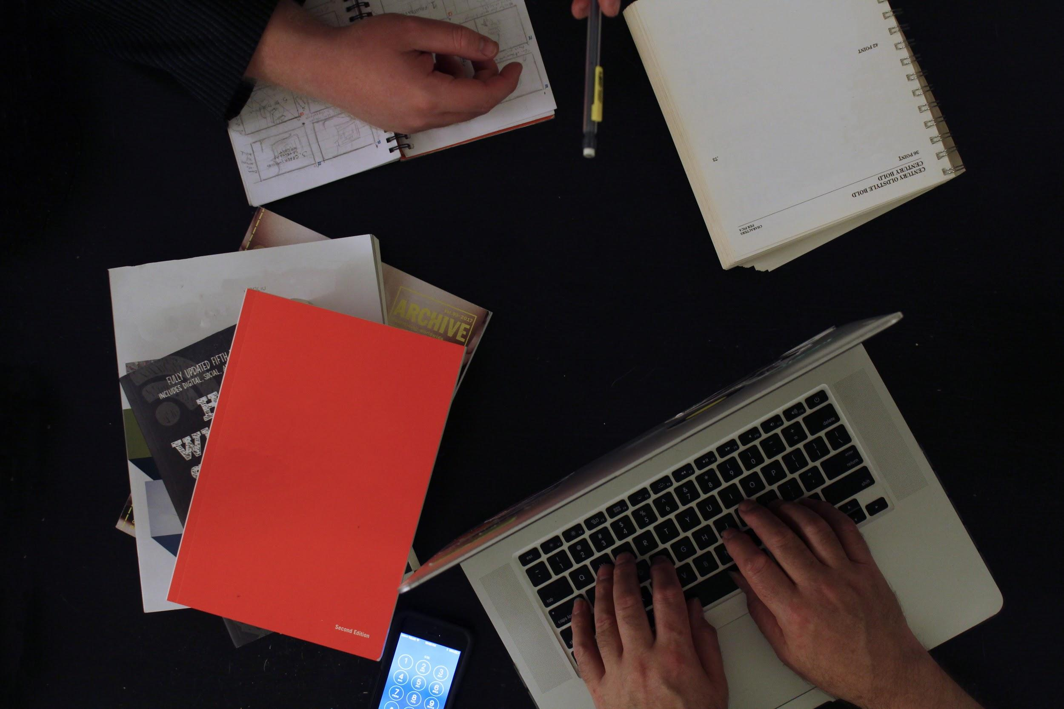
Provemos nuestras estrategias
Elijan una o dos cosas que ustedes piensan que pueden hacer que sucedan en esta comunidad.
Notes:
Diga: Ahora que hemos discutido algunas estrategias, regresemos a nuestro listado de cosas.
Elijan una o dos cosas que ustedes piensan que pueden hacer que sucedan en esta comunidad.

Slide 18
¿Cúal es el siguiente paso?
Notes:
¿Cúal es el siguiente paso?

Slide 19
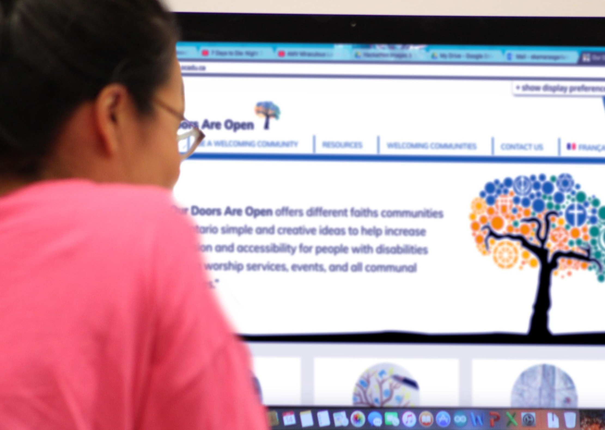
Como buscar nuevos miembros
Boletín/anuncios
Social media
Sitios web
Email (ej. Lista comunitaria)
Mapathons
Organizaciones para Personas con Discapacidades
Notes:
Diga: Existen varias formas para poder buscar personas con diferentes habilidades en nuestra comunidad. (A partir de ahora trate de cambiar su lenguaje y usar Personas con diferentes habilidades.)
Boletín/anuncios
Social media
Sitios web
Email (ej. Lista comunitaria)
Mapathons
Organizaciones para Personas con Discapacidades

Slide 20
¿Más información?
Website: http://opendoors.idrc.ocadu.ca/open-your-doors/
Our Doors are Open Guide (próximamente en español)
Mas recursos
Compartan sus ideas
Facebook: https://www.facebook.com/OurDoorsAreOpen/
Twitter: https://twitter.com/OpenDoorsIDRC
Notes:
Por mas informacion visite el website de Puertas abiertas y traduzcalo con google translator

Slide 21
¡Muchas gracias por abrir sus puertas!
Notes:
Muchas gracias por abrir sus puertas a todos los miembros de su barrio.

